Slide 1
PROGETTO 2
Librerie per Arduino DigiSpark
M. Ruberto & M. ghilardini

Slide 2
Indice
Perché scegliere il nostro prodotto;
Requisiti;
Consuntivo;
Implementazione;
Librerie varie;
Guida;
Test;
Chiusura.

Slide 3
Perché usare il nostro prodotto?
Librerie veloci da implementare;
Metodi semplici ed intuitivi;
Documentazione dettagliata;

Slide 4
Requisiti
3 moduli
1 attuatore e 1 reattore;
1 libreria per ogni componente;
3 esempi di codice;
1 guida d’utilizzo;

Slide 5
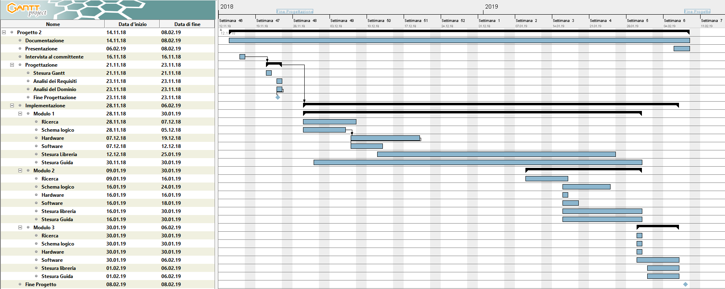
Consuntivo

Slide 6
Implementazione

Slide 7
Libreria Led RGB
3 attributi:
int pinRed;
int pinGreen;
int pinBlue;
5 metodi:
void setLedPin(int myRedPin, int myGreenPin, int myBluePin);
void setColor(int red, int green, int blue);
void setRed(int red);
void setGreen(int green);
void setBlue(int blue);

Slide 8
Esempio 3, RGB e Potenziometro

Slide 9
Guida di Utilizzo

Slide 10
Test
Metodi delle librerie;
Esempi di implementazione;

Slide 11
Conclusione

Slide 12
Fine Grazie per l’attenzione

